Slide 1
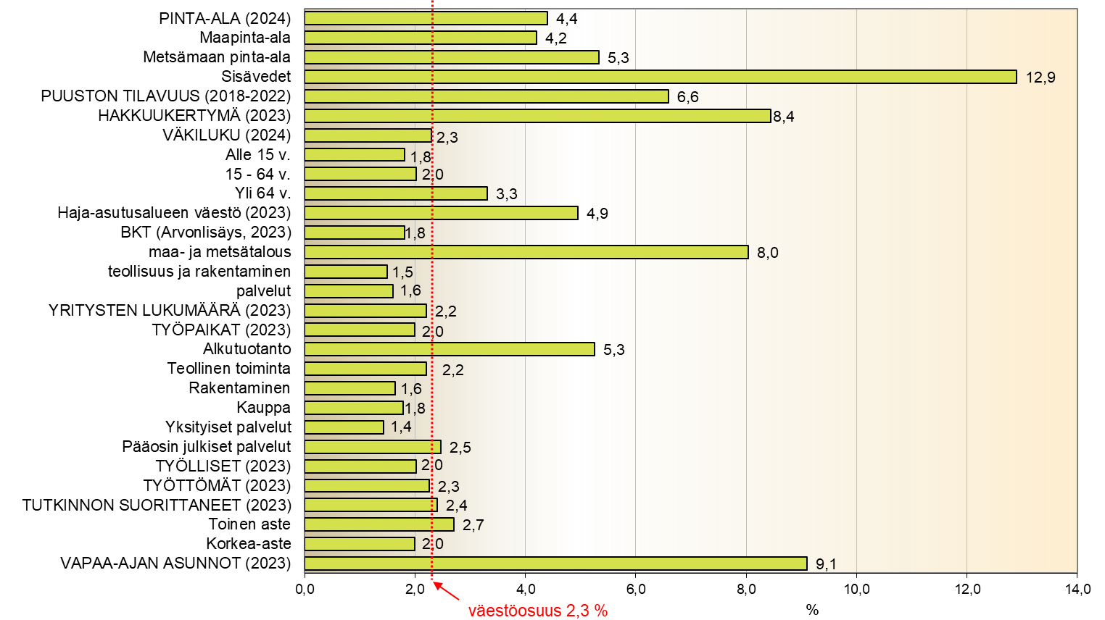
Etelä-Savon maakuntaprofiili (osuus koko maasta, %)
Lähde: Tilastokeskus, Maanmittauslaitos, Luke päivitetty: 11.4.2025 / jk

